Slide 1
(AB)²
Simulation
Entwicklung eines graphischen Editors zur Modellierung von Systemen mit dynamischer Modellstruktur
Diplomanden: Andreas Bachmann, Andreas Butti
Dozierende: Prof. Dr. Stephan Scheidegger,
Dr. Rudolf Marcel Füchslin

Slide 2
Inhalt
Einleitung / Vorgaben
Modellierungseditor
Mathematik
Technische Hintergründe
Demonstration

Slide 3
Einleitung / Vorgaben
1

Slide 4
Biologische Prozesse (1)
Mit Differential-Gleichungen beschrieben
Notes:
Nehmen wir an, ein ahnungsloser Biologie-Student züchtet Cholera-Bakterien um sein neues Antibiotika zu testen. Zu Begin vermehre sich das Bakterienvolk auf einer Nährlösung in einer Petrischale. Nachdem sie alle Nährlösung aufgenommen haben,
Nehmen wir an, ein Bakterienvolk vermehre sich auf einer Nährlösung in einer Petrischale. Das Volk nimmt Nährstoffe aus der Umgebung auf. Die Nährstoffkonzentration fällt stärker, je grösser das Volk wird.
Diese Systembeschreibung kann in Differential-Gleichungen aufgeschrieben werden

Slide 5
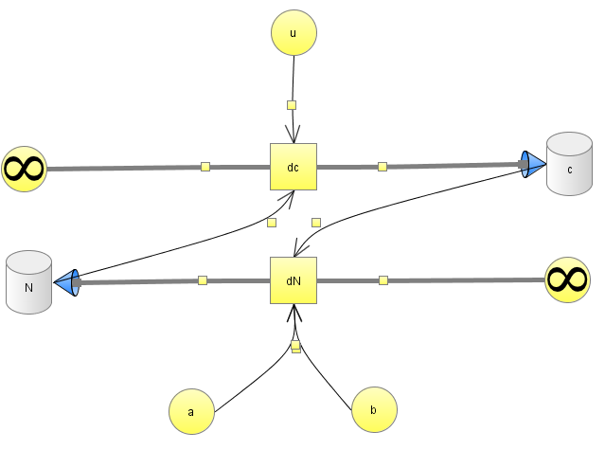
Biologische Prozesse (2)

Slide 6
Vorgaben
Bereits existierende Tools
  Berkeley Madonna
  Simulink
Benutzerführung
Simulation im zweidimensionalen Raum
  Zellen

Slide 7
Modellierungseditor
2

Slide 8
Flussdiagramm
2.1

Slide 9
Features
Copy & Paste
Expotieren als Vektorgrafik
Undo / Redo
Importieren bestehender Modelle
  Berkeley Madonna
  Dynasys

Slide 10
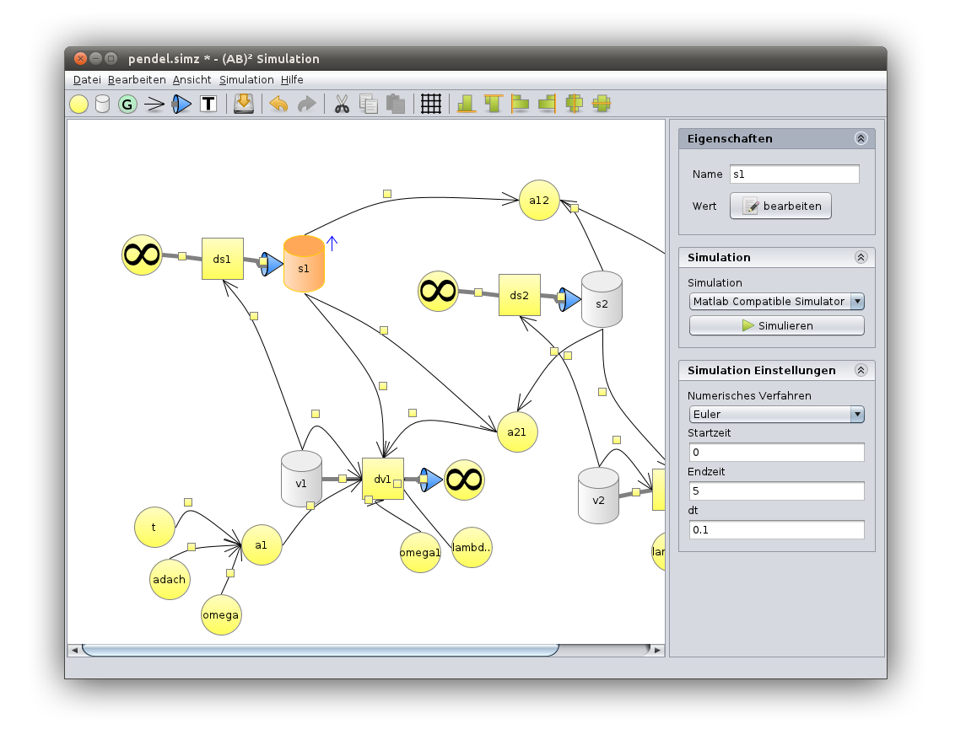


Parameter
Fluss
Global
Density
Container
Container

Slide 11
XY-Diagramm
2.2

Slide 12
Features
Dichten
  Darstellung mit Gradientenpfeile
Meso Kompartimente
  Können gleiches Model beinhalten

Slide 13
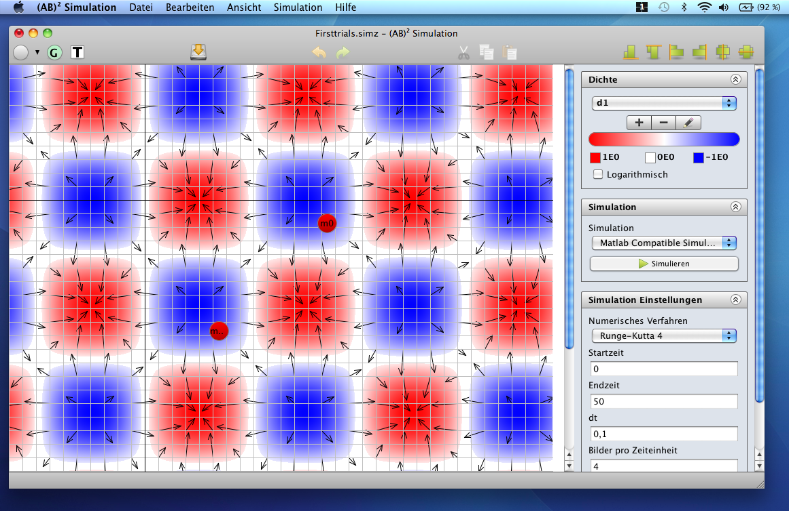
Meso
Kompartiment

Slide 14
Generelle GUI-Elemente
2.3

Slide 15
Formeleditor
Syntaxhilighting
Autocomplete (für Lange Variablen)
Menü mit Vorschlägen
Library Browser
Automatische Syntaxkontrolle

Slide 16
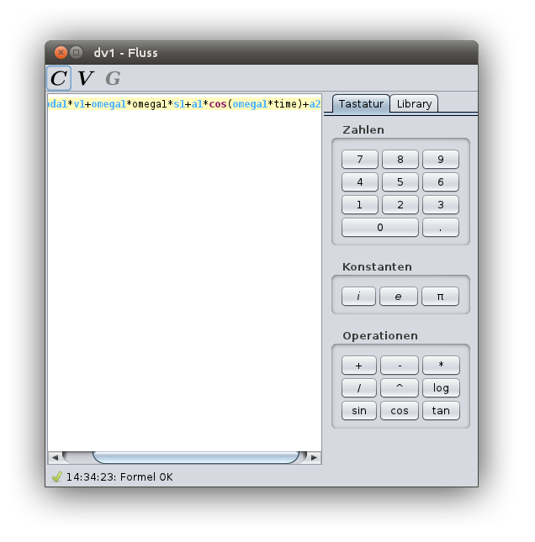
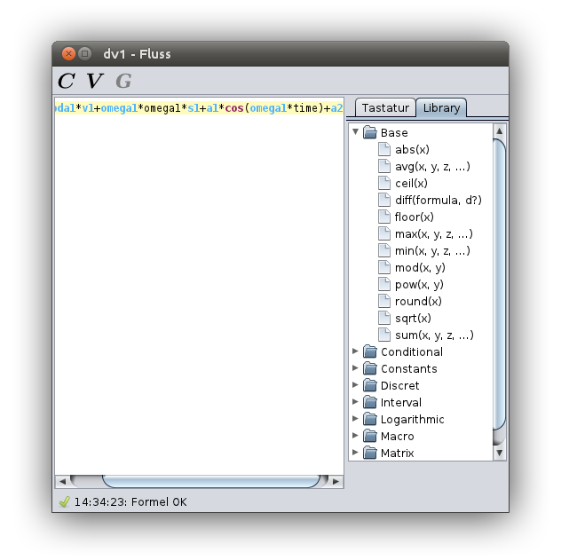

Slide 17
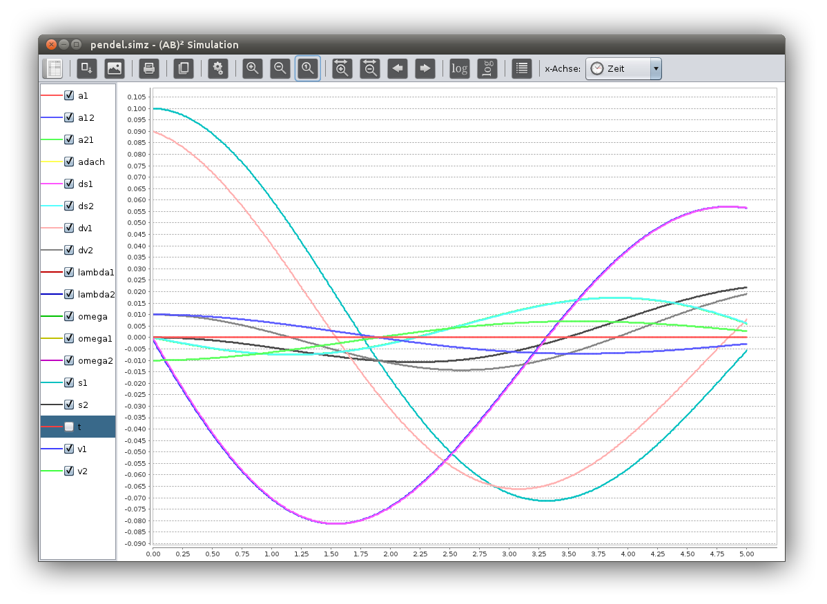

Slide 18
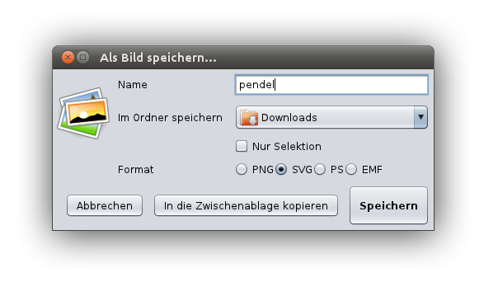

Slide 19
Mathematik
3

Slide 20
Matlab (Markup Language)
Vorteile:
  Klare Schnittstelle nach aussen
  Fertige Toolbox die Mathematik kapselt
Nachteile:
  Eigener Prozess
    Nicht beeinflussbar
    (Fehler-)Ausgabe schwer zu erhalten

Slide 21
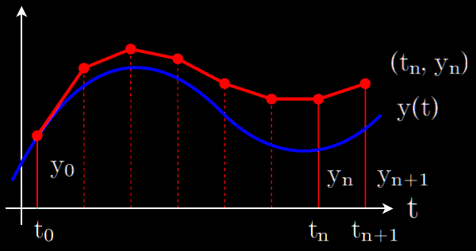
Simulations Verfahren (1)
Gewöhnliche Differentialgleichungen (Ordinary Differential Equation ODE)
Differential Equation Solver
Numerisch lösen
Notes:
Verfahren baut auf ODE auf
Lösen mit numerischen Solvern
Ungenau – Fehler summiert sich
Schrittweite steuert Genauigkeit
(Feste/variable Schrittweite)

Slide 22
Simulations Verfahren (2)
Matlab-Eigene Funktionen (ode45 u.ä.)
Selbst Entwickelte Funktionen
  Euler
  Runge-Kutta
    Klassisch
    Dormand & Prince
Notes:
Anforderung / Vorgabe: Schrittweiten-Steuerung
(Beispiel mit Grafik)
Matlab hat bereits impl. Funktionen, die wir verwenden sollen (auf anderes Konzentrieren statt auf Verfahren)
XY-Modell muss pro Zeitschritt Gradienten und Diffusion rechnen -> Matlab-Funktionen ungeeignet
Butcher-Tableau
Resultate:
Vergleichbar mit Berkeley Madonna

Slide 23
Diffusionsgleichung (1)
Gleichmässige Verteilung/Ausbreitung im Raum
Harte Kanten verhindern
x
1
1
-4
1
y
1
Notes:
Diff-Gl. =
Gleichmässige Verteilung/Ausbreitung im Raum
Harte Kanten verhindern
Finite Differenzen Verfahren

Slide 24
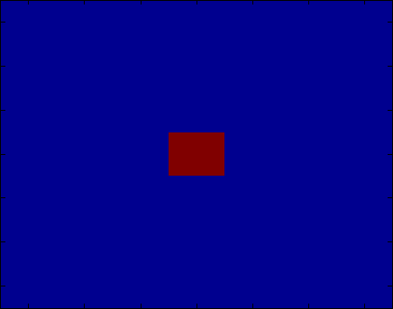
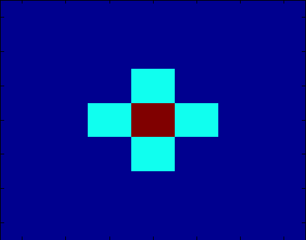
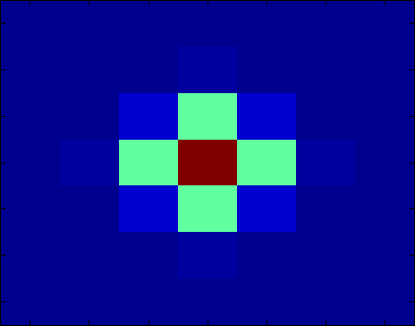
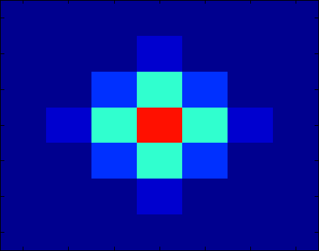
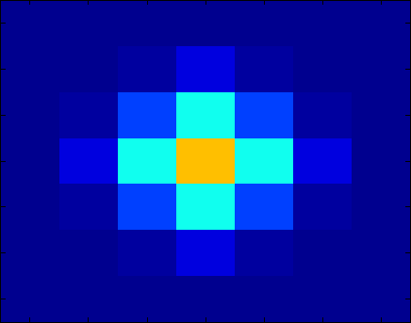
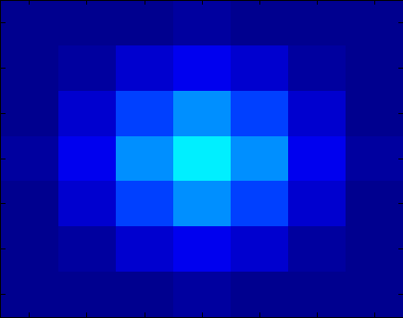
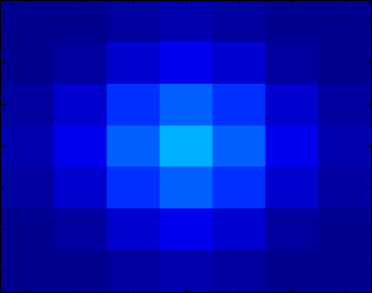
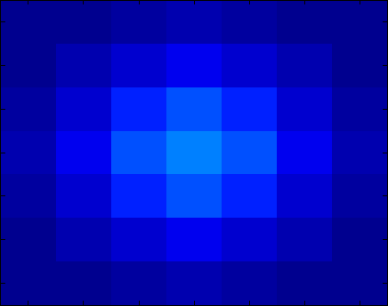
Diffusionsgleichung (2)
Resultat

Slide 25
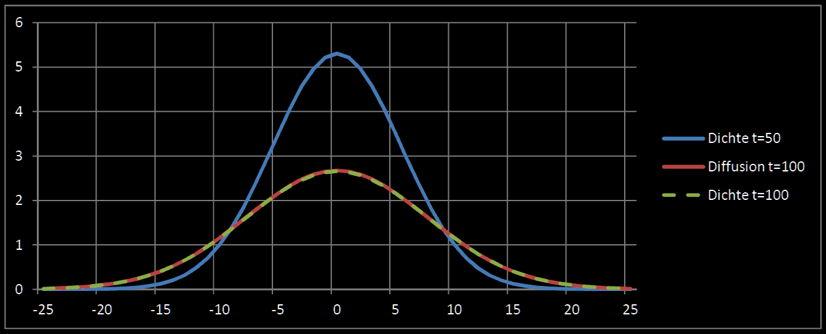
Diffusionsgleichung (3)
Verifikation: Dichtefunktion

Slide 26
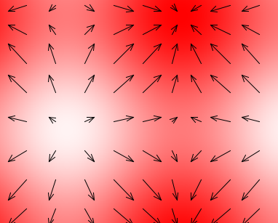
Gradienten-Verfahren
Verfahren des steilsten
Abstiegs
Wandert schrittweise
zum lokalen Minimum/
Maximum
x
x
-1
1
-1
y
y
1

Slide 27
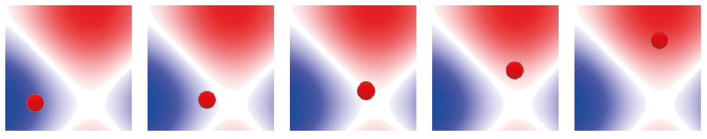
Gradienten-Verfahren
Resultat

Slide 28
Technische Hintergründe
4

Slide 29
Plattform unabhängig
Java
Setup für
  Linux
  Mac
  Windows
Portable Version

Slide 30
Modularität
~20 Projekte
Erweiterbarkeit
Keine Redundanzen
Klare Grenzen / Schnittstellen

Slide 31
Plugins / Erweiterbarkeit
Simpel (200 Zeilen Code)
Importieren von Fremdformaten
Simulation
Weitere Schnittstellen denkbar

Slide 32
Fehlerhandling
Alle erwarteten Fehler gehandelt
  Meldung an Benutzer, ggf. mit Abhilfe
  Datei nicht Schreibbar
  Eingabe falsch etc.
Alle unerwarteten Fehler / Eventloop Exceptions
  Fehler Benutzer anzeigen / loggen
  Programmierfehler
  Manipulierte Daten etc.

Slide 33
Erweiterungen nach Abgabe
Aussehen für Mac OS X angepasst
Neue Legende für Dichte
Dichte exportieren bei „Bild exportieren“
Exportieren als Film
Gradientenpfeile
Raster für Flussdiagramm
Nativer Filechooser für Mac, Linux, Win
„Nur Selektion“ für Bildexport
Berkeley Madonna XML Files importieren
Funktionen Library

Slide 34
Fehlerkorrekturen nach Abgabe
Copy & Paste bei Meso wird nun Formel für X und Y korrekt kopiert
XYModell Autorparser funktioniert nun
DensityContainer löschen funktioniert
Div. Korrekturen am Buildystem
Repaintproblem bei Flussverbindungen
Aboutdialog mit Tabs / kleine Bildschirme
Prüfung Modell verbessert
Formeleditor zeigt „Initialw.“ im Titel etc.
CSV Export mit NaN funktioniert
Parser erweitert z.B. PULSE und STEP

Slide 35
Demonstration
5

Slide 36
Sind noch Fragen?
Ende

